Slide 1
КВН «Юмористическая ассамблея здоровья»
1
Подготовила: Воспитатель Катаева Д.А

Slide 2
Цель: формирование у детей осознанного отношения к своему здоровью и навыков здорового образа жизни.
Задачи:
Закреплять знания детей о правилах личной гигиены, правильном питании, пользе физической активности и других аспектах здорового образа жизни;
Развивать коммуникативные навыки, умение работать в команде;
Воспитывать ответственное отношение к своему здоровью.
2

Slide 3
1 стол- команда
«Весёлые доктора»
1
2
2 стол – команда
«Супер-витамины»
3
3 стол – команда
«Фруктовый микс»
3

Slide 4
Сектор 1 Всезнайка
1
4

Slide 5
Сектор 2 Загадки
2
5

Slide 6
Сектор 3
Конкурс капитанов
3
6

Slide 7
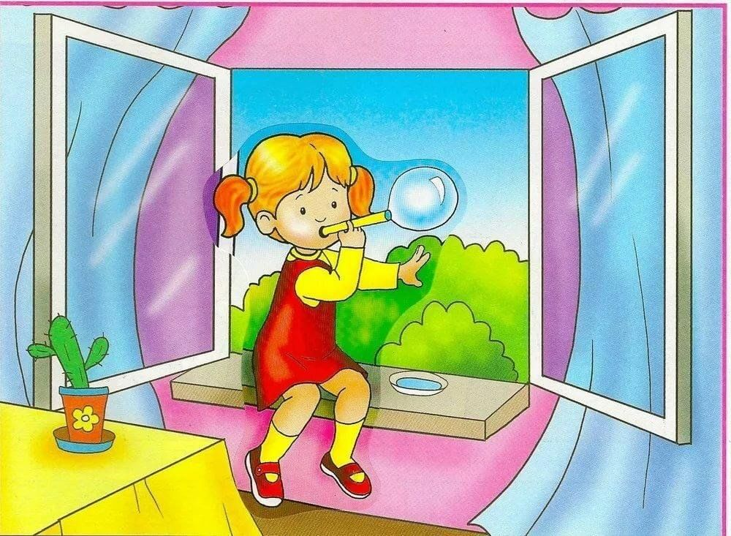
7

Slide 8
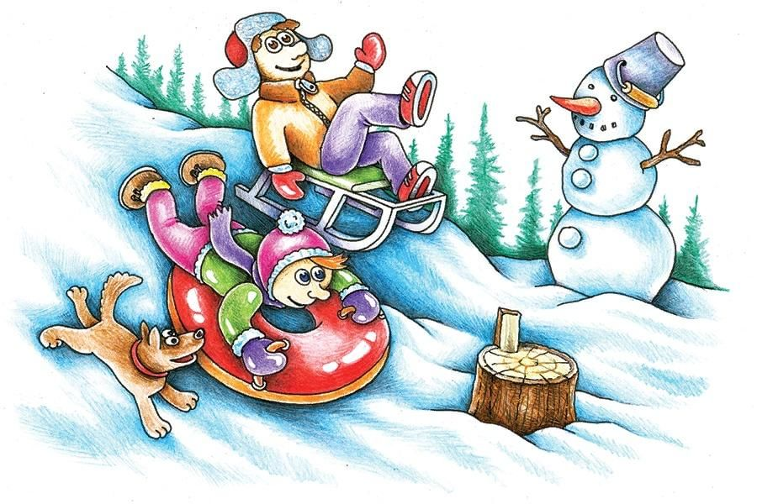
8

Slide 9
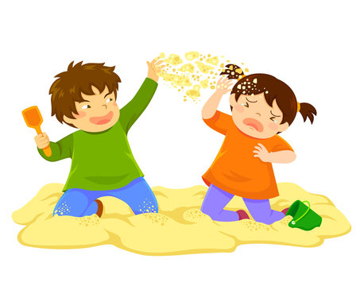
9

Slide 10
Сектор 3
Конкурс
«Превращения»
4
10

Slide 11
11

Slide 12
Сектор 5
Кроссворд
5
12

Slide 13
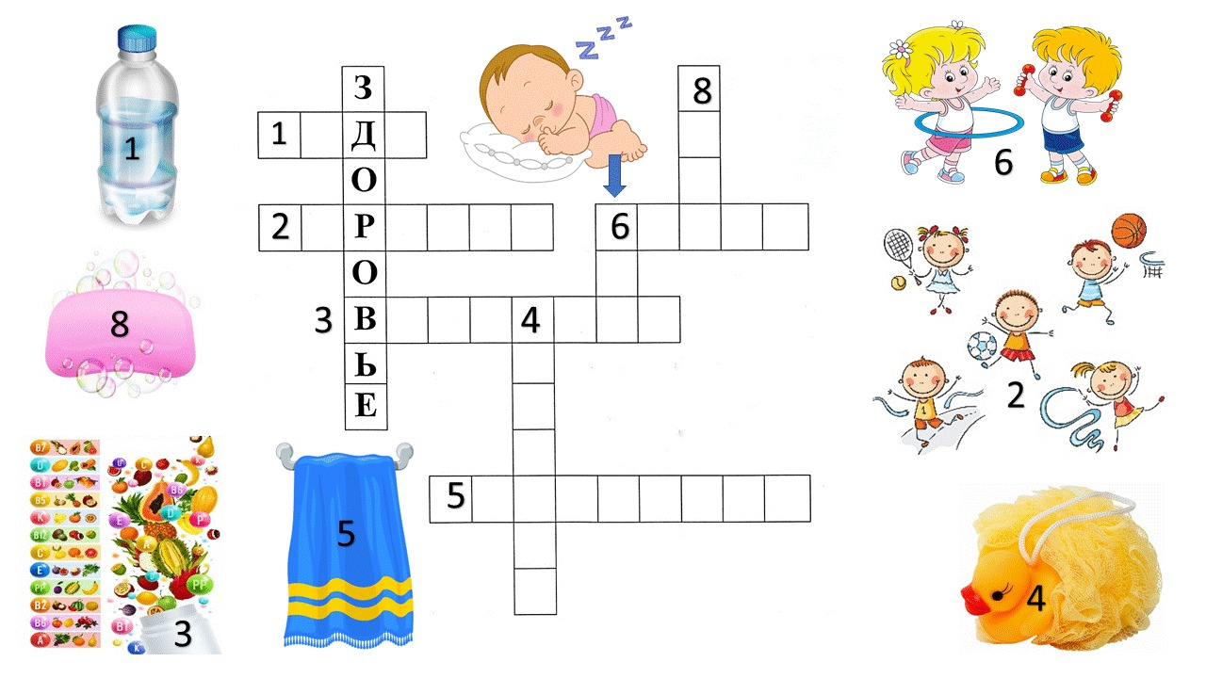
8
13

Slide 14
Сектор 6
«Назови вид спорта».
6
14

Slide 15
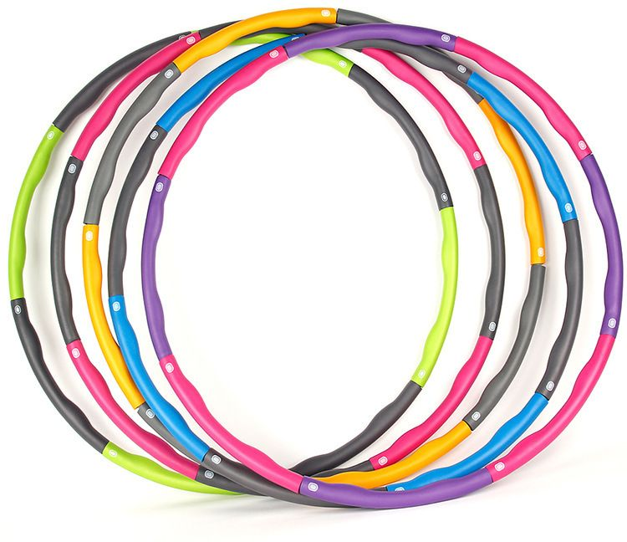
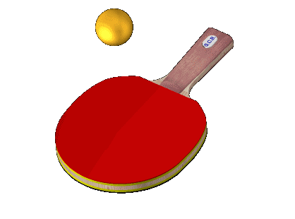
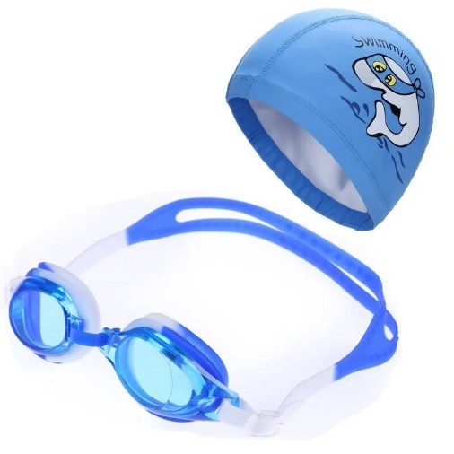
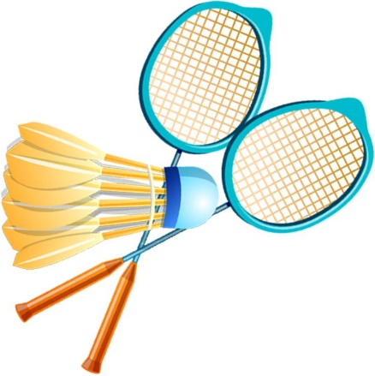
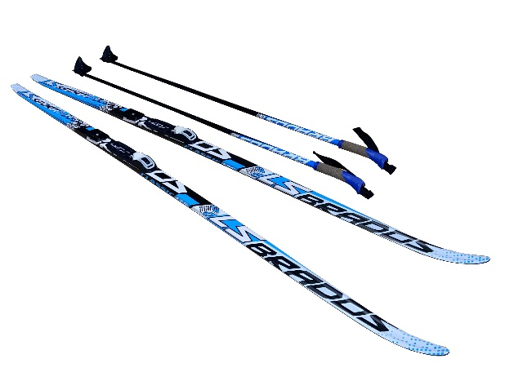
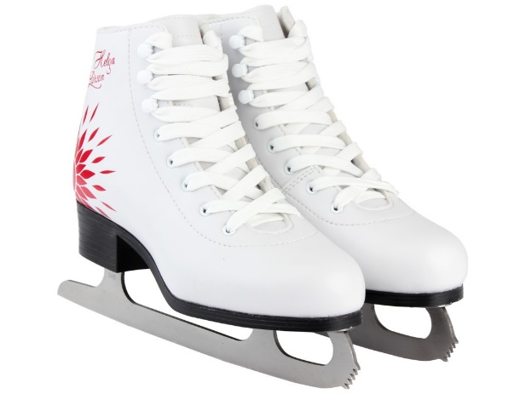
15

Slide 16
16

Slide 17
Мы за здоровый образ жизни!

